Slide 1

TRƯỜNG TIỂU HỌC TRẦN QUỐC TOẢN
Toán – Lớp 4
Luyện tập chung
( Trang 123 – 124).

Slide 2
KIỂM TRA BÀI CŨ

Slide 3
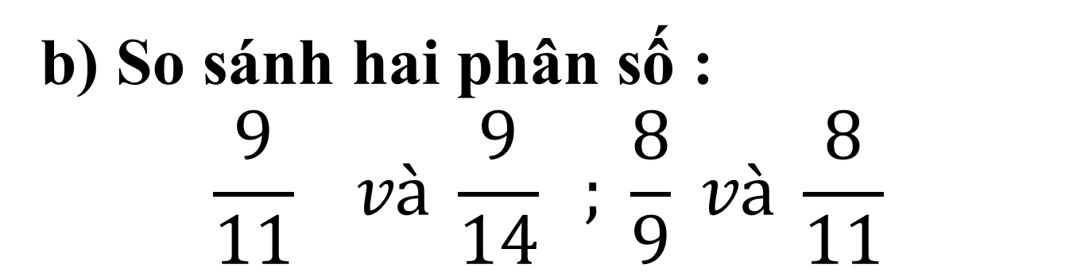

Slide 4
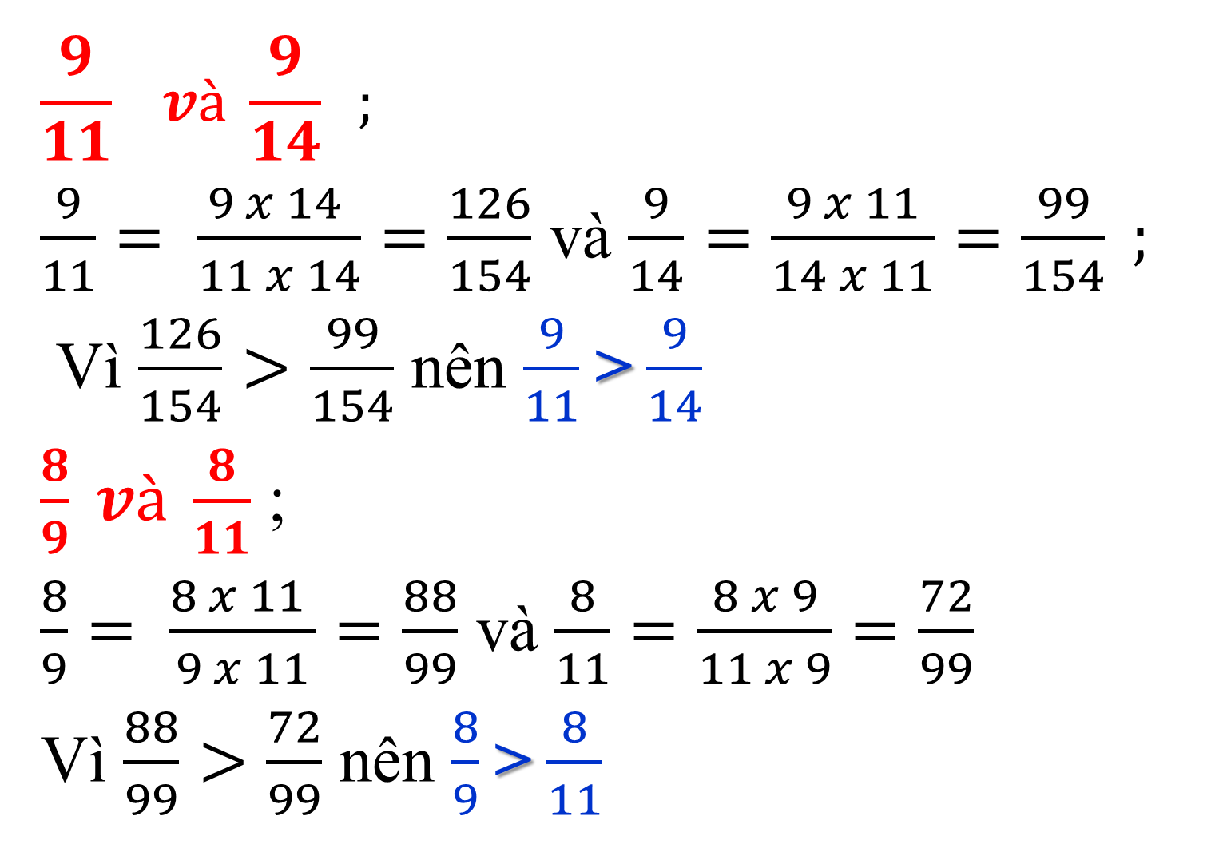
$$\frac{9}{11} và \frac{9}{14} ;$$
$\frac{9}{11}= \frac{9 x 14 }{11 x 14}=\frac{126}{154}$ và $\frac{9}{14}=\frac{9 x 11}{14 x 11}=\frac{99}{154} ;$
Vì $\frac{126}{154}>\frac{99}{154}$ nên $\frac{9}{11}$>$\frac{9}{14}$
$\frac{8}{9} và \frac{8}{11}$ ;
$\frac{8}{9}= \frac{8 x 11 }{9 x 11}=\frac{88}{99}$ và $\frac{8}{11}=\frac{8 x 9}{11 x 9}=\frac{72}{99}$
Vì $\frac{88}{99}>\frac{72}{99}$ nên $\frac{8}{9}$>$\frac{8}{11}$

Slide 5
Toán
Luyện tập chung
(trang123)

Slide 6
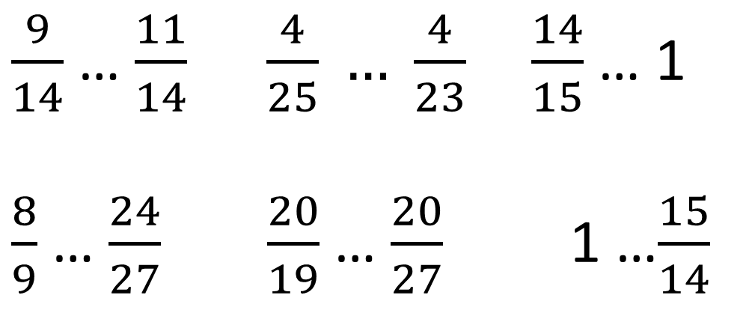
Thứ hai ngày 22 tháng 2 năm 2021
Toán
Luyện tập chung
Bài 1: ( đầu trang 123)
> < =
$\frac{9}{14}$ … $\frac{11}{14} \frac{4}{25} … \frac{4}{23} \frac{14}{15}$ … 1
$\frac{8}{9}$ … $\frac{24}{27} \frac{20}{19}$ … $\frac{20}{27}$ 1 …$\frac{15}{14}$
<
<
<
=
>
<

Slide 7
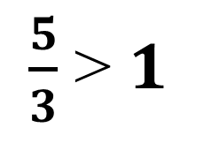
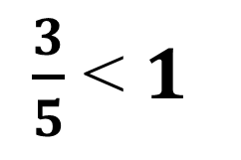
Thứ hai ngày 22 tháng 2 năm 2021
Toán
Luyện tập chung
2.Với hai số tự nhiên 3 và 5, hãy viết:
Tử số < Mẫu số
$\frac{3}{5}$ < $1$
a) Phân số bé hơn 1:
b) Phân số lớn hơn 1:
Tử số > Mẫu số
$\frac{5}{3}$ > $1$

Slide 8
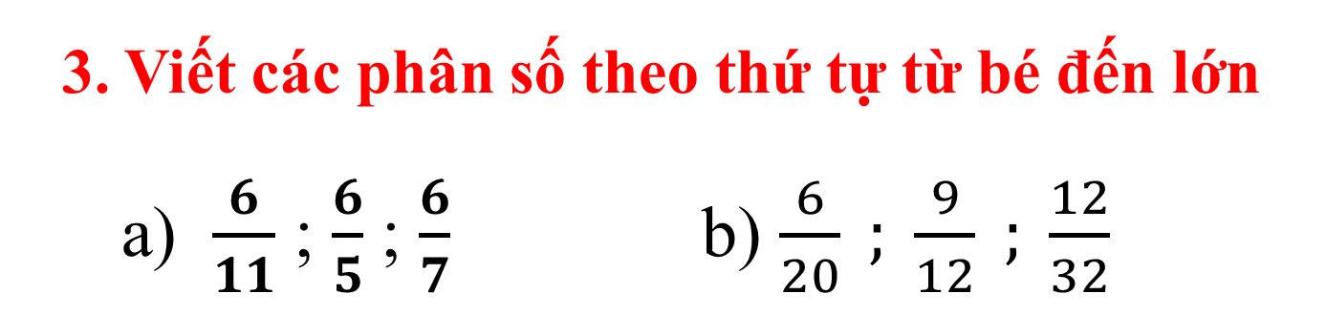
Thứ hai ngày 22 tháng 2 năm 2021
Toán
Luyện tập chung
3. Viết các phân số theo thứ tự từ bé đến lớn
a) $\frac{6}{11}$ ; $\frac{6}{5}$ ; $\frac{6}{7}$ b) $\frac{6}{20} ; \frac{9}{12} ; \frac{12}{32}$

Slide 9
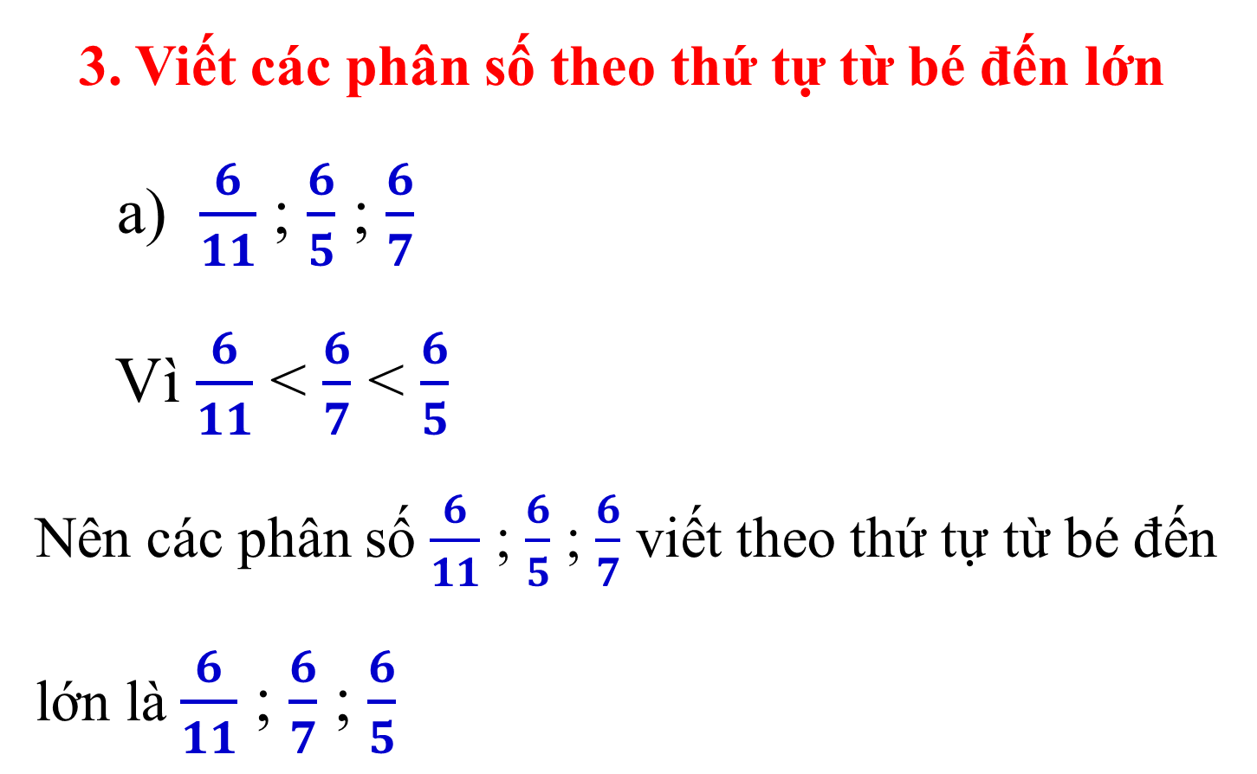
3. Viết các phân số theo thứ tự từ bé đến lớn
a) $\frac{6}{11}$ ; $\frac{6}{5}$ ; $\frac{6}{7}$
Vì $\frac{6}{11}$ < $\frac{6}{7}$ < $\frac{6}{5}$
Nên các phân số $\frac{6}{11}$ ; $\frac{6}{5}$ ; $\frac{6}{7}$ viết theo thứ tự từ bé đến lớn là $\frac{6}{11}$ ; $\frac{6}{7}$ ; $\frac{6}{5}$

Slide 10
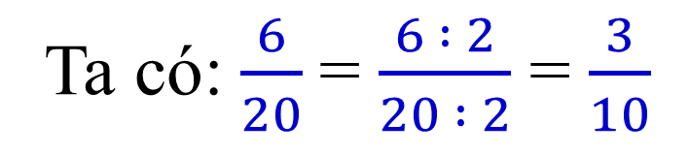
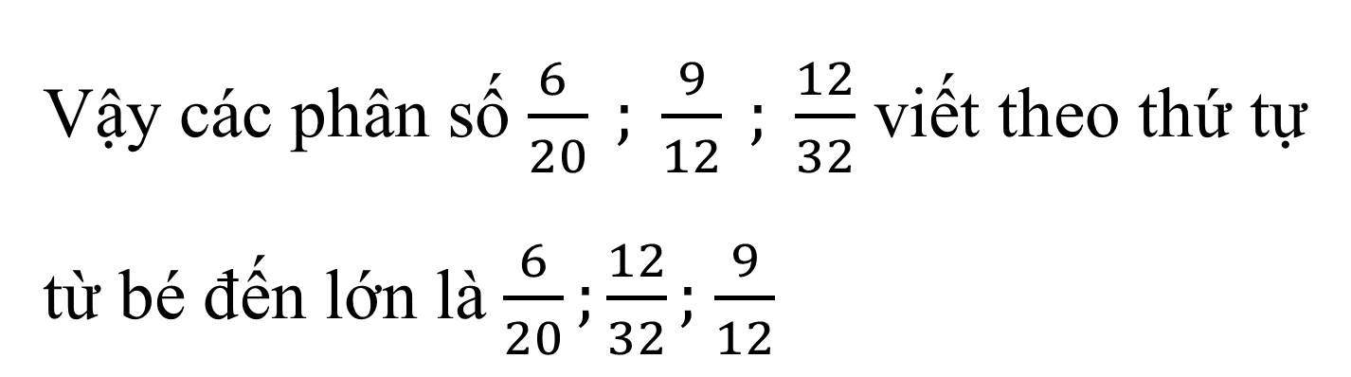
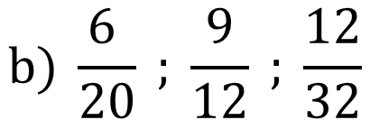
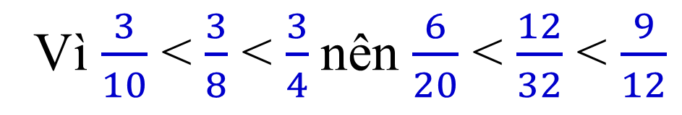
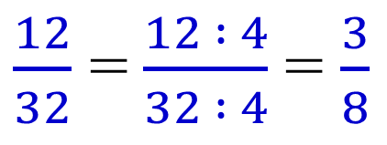
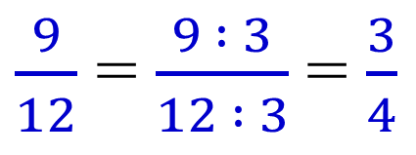
$$b) \frac{6 }{20} ; \frac{9}{12} ; \frac{12}{32}$$
Ta có:$\frac{6}{20}$ = $\frac{6 : 2}{20 : 2}$ = $\frac{3}{10}$
$\frac{9}{12}$ = $\frac{9 : 3}{12 : 3}$ = $\frac{3}{4}$
$\frac{12}{32}$ =$\frac{12 : 4}{32 : 4}$ = $\frac{3}{8}$
Vì $\frac{3}{10}$ < $\frac{3}{8}$ < $\frac{3}{4}$nên $\frac{6}{20}$ < $\frac{12}{32}$ < $\frac{9}{12}$
Vậy các phân số $\frac{6 }{20} ; \frac{9}{12} ; \frac{12}{32}$ viết theo thứ tự từ bé đến lớn là $\frac{6}{20};\frac{12}{32};$ $\frac{9}{12}$

Slide 11
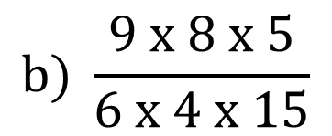
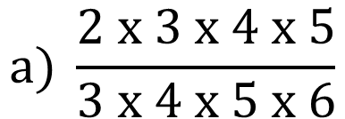

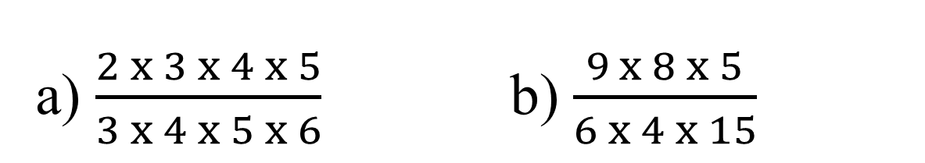
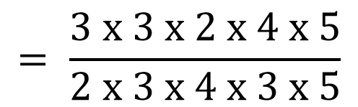

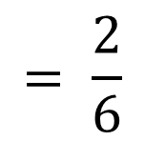
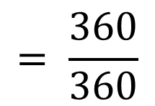
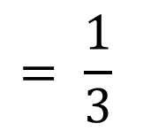
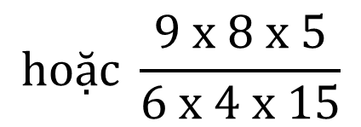
Thứ hai ngày 22 tháng 2 năm 2021
Toán
Luyện tập chung
Bài 4: Tính:
a) $\frac{2 x 3 x 4 x 5}{3 x 4 x 5 x 6}$ b) $\frac{9 x 8 x 5}{6 x 4 x 15}$
$$a) \frac{2 x 3 x 4 x 5}{3 x 4 x 5 x 6}$$
$$= \frac{2}{6}$$
$$= \frac{1}{3}$$
$$b) \frac{9 x 8 x 5}{6 x 4 x 15}$$
$$= \frac{3 x 3 x 2 x 4 x 5}{2 x 3 x 4 x 3 x 5}$$
$$=1$$
$$hoặc \frac{9 x 8 x 5}{6 x 4 x 15}$$
$$= \frac{360}{360}$$
$$=1$$

Slide 12
Toán
Luyện tập chung
(trang123)

Slide 13
Thứ hai ngày 22 tháng 2 năm 2021
Toán
Luyện tập chung
Bài 1:( cuối trang 123)
Tìm chữ số thích hợp để viết vào ô trống, sao cho:
a) 75□ để chia hết cho 2 nhưng không chia hết cho 5
c) 75□chia hết cho 9
Số vừa tìm được có chia hết cho 2 và 3 không ?

Slide 14
Thứ hai ngày 22 tháng 2 năm 2021
Toán
Luyện tập chung
Bài 1:Tìm chữ số thích hợp để viết vào ô trống, sao cho:
a) 75 2 để chia hết cho 2 nhưng không chia hết cho 5
c) 75 chia hết cho 9
Số vừa tìm được có chia hết cho 2 và 3 không ?
Số 756 chia hết cho 2 và 3.
6

Slide 15
Thứ hai ngày 22 tháng 2 năm 2021
Toán
Luyện tập chung
2. Một lớp học có 14 học sinh trai và 17 học sinh gái a) Viết phân số chỉ phần học sinh trai trong số học sinh của lớp đó. b) Viết phân số chỉ phần học sinh gái trong số học sinh của lớp đó.
Bài giải Tổng số học sinh lớp đó là: 14 + 17 = 31 (học sinh) Số học sinh trai bằng học sinh cả lớp Số học sinh gái bằng học sinh cả lớp

Slide 16
Thứ hai ngày 22 tháng 2 năm 2021
Toán
Luyện tập chung
3. Trong các phân số phân số nào bằng ?
Bài làm Các phân số bằng là:

Slide 17
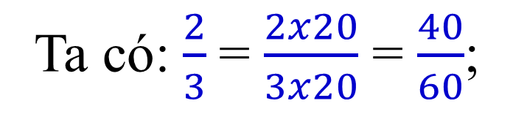
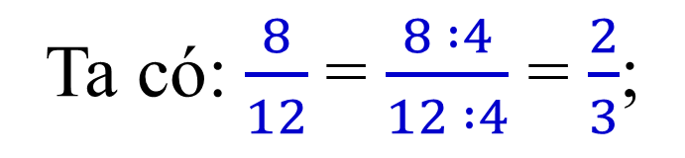
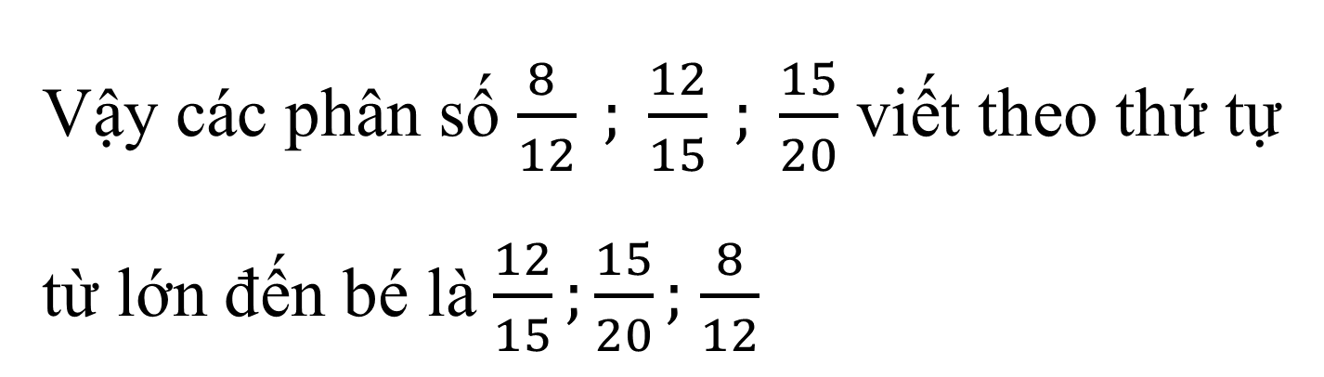
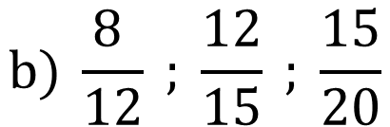
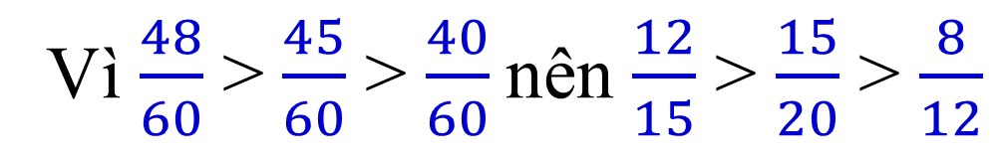
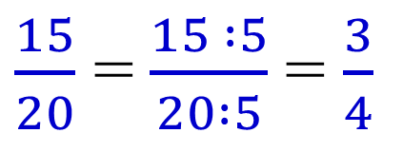
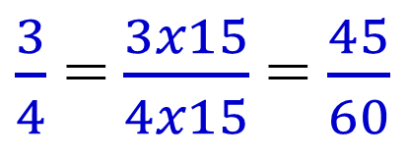
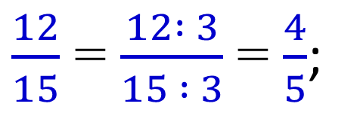
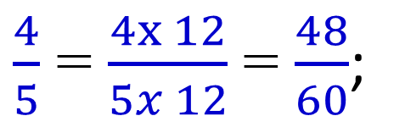
$$b) \frac{8 }{12} ; \frac{12}{15} ; \frac{15}{20}$$
Ta có:$\frac{8}{12}$ = $\frac{8 :4}{12 :4}$ = $\frac{2}{3}$;
$\frac{12}{15}$ = $\frac{12 : 3}{15 : 3}$ = $\frac{4}{5}$;
$\frac{15}{20}$ =$\frac{15 :5}{20 :5}$ = $\frac{3}{4}$
Ta có:$\frac{2}{3}$ = $\frac{2x20}{3x20}$ = $\frac{40}{60}$;
$\frac{4}{5}$ = $\frac{4x 12}{5x 12}$ = $\frac{48}{60}$;
$\frac{3}{4}$ =$\frac{3x15}{4x15}$ = $\frac{45}{60}$
Vì $\frac{48}{60}$ > $\frac{45}{60}$ > $\frac{40}{60}$nên $\frac{12}{15}$ > $\frac{15}{20}$ > $\frac{8}{12}$
Vậy các phân số $\frac{8 }{12} ; \frac{12}{15} ; \frac{15}{20}$ viết theo thứ tự từ lớn đến bé là $\frac{12}{15};\frac{15}{20};$ $\frac{8}{12}$

Slide 18
Diện tích hình bình hành là:
4 x 2 = 8 (cm²) đáp số 8 cm²

